Slide 1
Thứ ba ngày 8 tháng 10 năm 2023.
Tiếng Việt
Bài 7B Âm thanh cuộc sống . ( Tiết 1)
A. Hoạt động cơ bản

Slide 2
Thứ tư ngày 8 tháng 10 năm 2023
Tiếng Việt
Bài 7B Âm thanh cuộc sống . ( Tiết 2+3)
B. Hoạt động thực hành

Slide 3
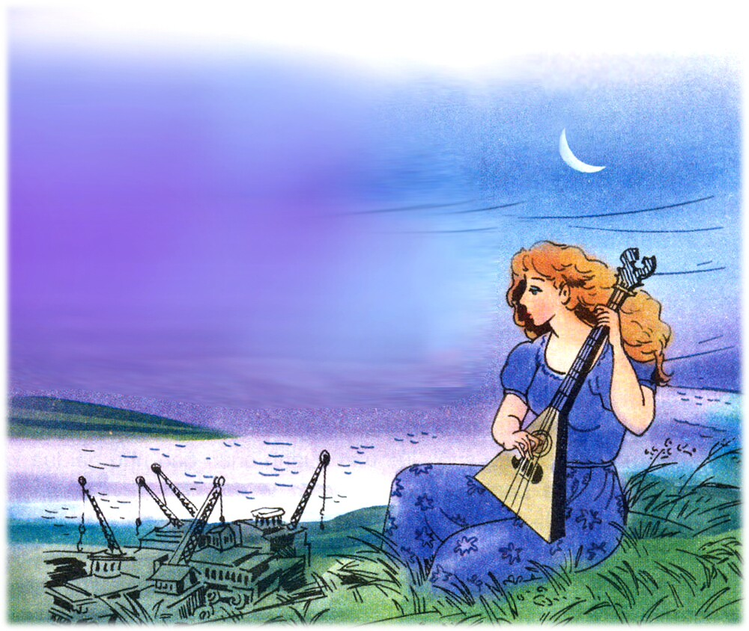
1
Luyện đọc đúng
2
Tìm hiểu nội dung bài
3
Luyện đọc diễn cảm và học
thuộc lòng

Slide 4
1
Luyện đọc đúng

Slide 5
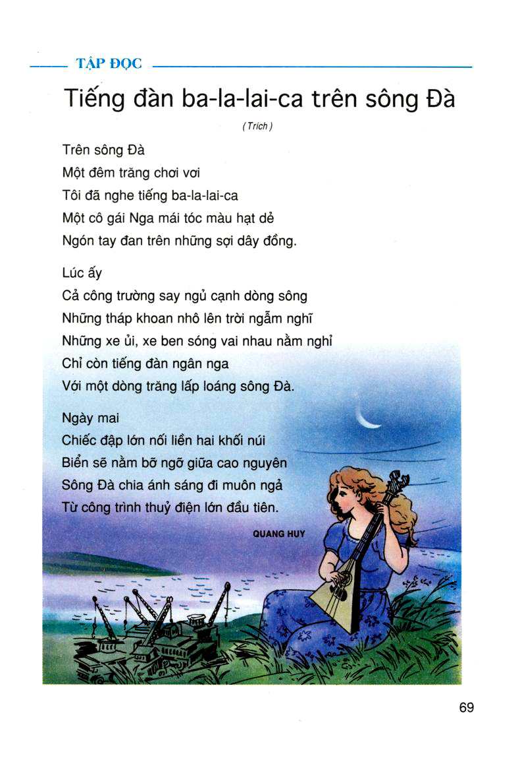

Slide 6
Lúc ấy
Cả công trường say ngủ cạnh dòng sông
Những tháp khoan nhô lên trời ngẫm nghĩ
Những xe ủi, xe ben sóng vai nhau nằm nghỉ
Chỉ còn tiếng đàn ngân nga
Với một dòng trăng lấp loáng sông Đà.
Tiếng đàn ba-la-lai-ca
trên sông Đà
Trên sông Đà
Một đêm trăng chơi vơi
Tôi đã nghe tiếng ba-la-lai-ca
Một cô gái Nga mái tóc màu hạt dẻ
Ngón tay đan trên những sợi dây đồng.
Ngày mai
Chiếc đập lớn nối liền hai khối núi
Biển sẽ nằm bỡ ngỡ giữa cao nguyên
Sông Đà chia ánh sáng đi muôn ngả
Từ công trình thủy điện lớn đầu tiên.
Quang Huy

Slide 7
Tiếng đàn ba-la-lai-ca trên sông Đà
Trên sông Đà
Một đêm trăng chơi vơi
Tôi đã nghe tiếng ba-la-lai-ca
Một cô gái Nga mái tóc màu hạt dẻ
Ngón tay đan trên những sợi dây đồng.
Lúc ấy
Cả công trường say ngủ cạnh dòng sông
Những tháp khoan nhô lên trời ngẫm nghĩ
Những xe ủi, xe ben sóng vai nhau nằm nghỉ
Chỉ còn tiếng đàn ngân nga
Với một dòng trăng lấp loáng sông Đà.
Ngày mai
Chiếc đập lớn nối liền hai khối núi
Biển sẽ nằm bỡ ngỡ giữa cao nguyên
Sông Đà chia ánh sáng đi muôn ngả
Từ công trình thủy điện lớn đầu tiên.
Quang Huy
Tập đọc
Tiếng đàn ba-la-lai-ca trên sông Đà
Luyện đọc đúng
ba-la-lai-ca
ngẫm nghĩ
lấp loáng
muôn ngả
~
~

Slide 8
Tập đọc
Tiếng đàn ba-la-lai-ca
trên sông Đà
Lúc ấy
Cả công trường say ngủ cạnh dòng sông
Những tháp khoan nhô lên trời ngẫm nghĩ
Những xe ủi, xe ben sóng vai nhau nằm nghỉ
Chỉ còn tiếng đàn ngân nga
Với một dòng trăng lấp loáng sông Đà.
Ngày mai
Chiếc đập lớn nối liền hai khối núi
Biển sẽ nằm bỡ ngỡ giữa cao nguyên
Sông Đà chia ánh sáng đi muôn ngả
Từ công trình thủy điện lớn đầu tiên.
Quang Huy
HĐ 1. Luyện đọc đúng
- Ngắt nhịp thơ:
Trên sông Đà
Một đêm trăng chơi vơi
Tôi đã nghe tiếng ba-la-lai-ca
Một cô gái Nga mái tóc màu hạt dẻ
Ngón tay đan trên những sợi dây đồng.

Slide 9
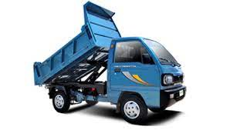
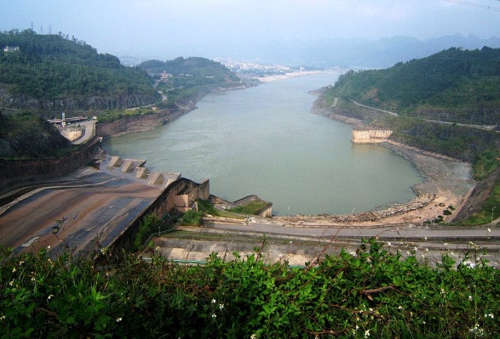
Giải nghĩa từ
Xe ben: xe tải, thùng xe có thể được điều khiển cho dốc hẳn xuống để đổ vật liệu.
Sông Đà: sông chảy qua tỉnh Hòa Bình (trên sông này, tại khu vực thị xã Hòa Bình, các chuyên gia Liên Xô đã giúp ta xây dựng một công trình thủy điện lớn).

Slide 10
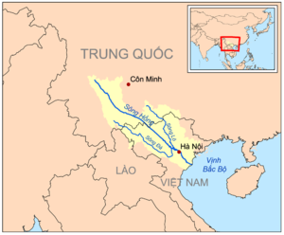
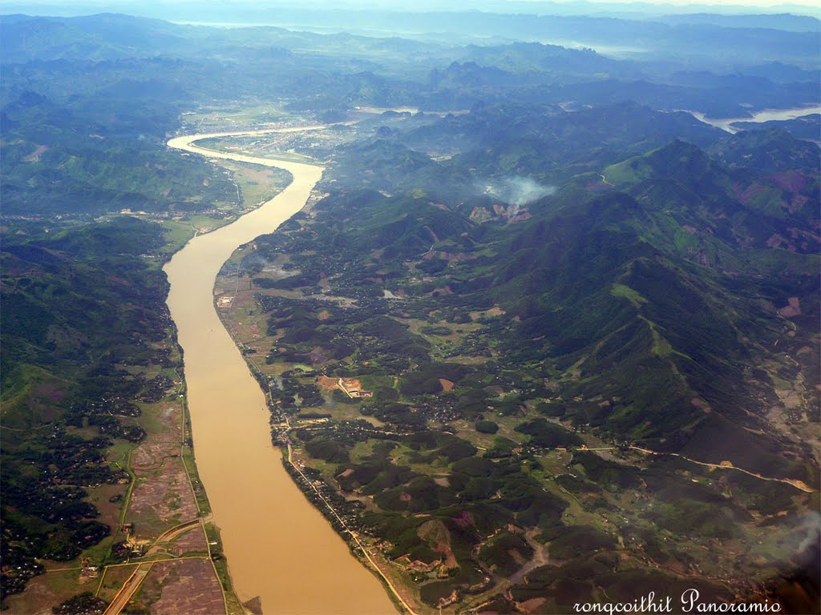
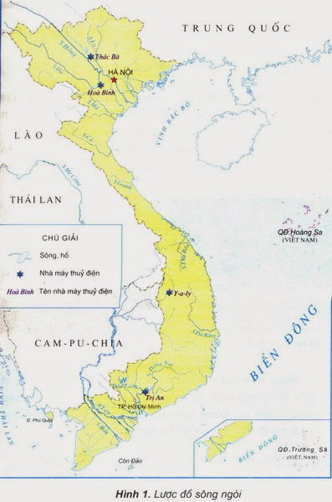
Sông Đà chảy qua tỉnh Hòa Bình

Slide 11
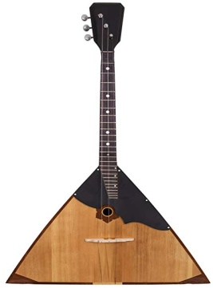
Giải nghĩa từ
Xe ben: xe tải, thùng xe có thể được điều khiển cho dốc hẳn xuống để đổ vật liệu.
Sông Đà: sông chảy qua tỉnh Hòa Bình (trên sông này, tại khu vực thị xã Hòa Bình, các chuyên gia Liên Xô đã giúp ta xây dựng một công trình thủy điện lớn).
Ba-la-lai-ca: tên một loại đàn 3 dây của người Nga.

Slide 12
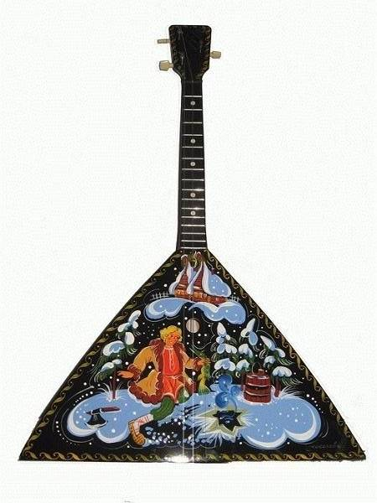
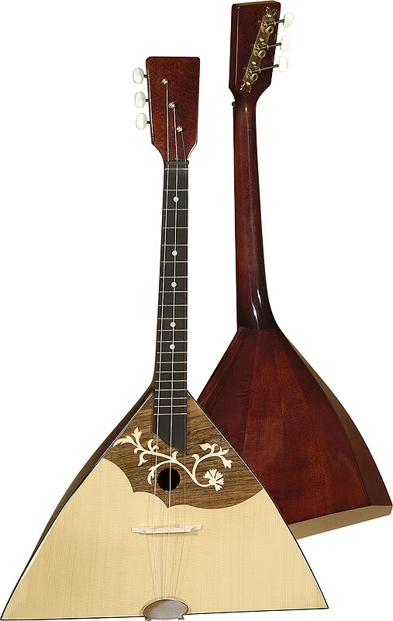
Đàn Ba-la-lai-ca (Nga)

Slide 13
Đêm trăng chơi vơi: Trăng một mình toả sáng giữa cảnh trời nước bao la, gợi cho ta cảm giác như trăng đang bay lơ lửng, bồng bềnh.

Slide 14
Tập đọc
Tiếng đàn ba-la-lai-ca trên sông Đà
Hoạt động 2. Tìm hiểu bài
1. Những chi tiết nào trong bài thơ gợi hình ảnh đêm trăng rất tĩnh mịch?
- Cả công trường say ngủ cạnh dòng sông.
- Những tháp khoan nhô lên trời ngẫm nghĩ.
- Những xe ủi, xe ben sóng vai nằm nghỉ.
2. Chi tiết nào cho thấy đêm trăng vừa tĩnh mịch nhưng vẫn sinh động, vẫn dạt dào sức sống ?
- Có tiếng đàn ngân nga. - Dòng trăng lấp loáng sông Đà.

Slide 15
Tập đọc
Tiếng đàn ba-la-lai-ca trên sông Đà
3.Những hình ảnh nào trong bài thơ thể hiện sự gắn bó giữa con người với thiên nhiên trong đêm trăng trên sông Đà?
* Câu thơ Chỉ còn tiếng đàn ngân nga với một dòng trăng lấp loáng sông Đà gợi lên một hình ảnh đẹp, thể hiện sự hòa quyện giữa con người với thiên nhiên, giữa ánh trăng với dòng song. Tiếng đán ngân nga lan tỏa vào dòng song lúc này như một “ dòng trăng” lấp loáng.

Slide 16
6. Tìm những câu thơ sử dụng phép nhân hóa, nêu tác dụng
của biện pháp nhân hoá trong việc tả cảnh.
- Cả công trường say ngủ cạnh dòng sông
- Những xe ủi, xe ben sóng vai nhau nằm nghỉ
- Những tháp khoan nhô lên trời ngẫm nghĩ
- Biển sẽ nằm bỡ ngỡ giữa cao nguyên
- Sông Đà chia ánh sáng đi muôn ngả

Slide 17
Trước cảnh đẹp kỳ vĩ của công trình thủy điện, tác giả đã mơ ước điều gì?
Nhà máy thủy điện sông Đà sẽ cung cấp điện cho cả nước.

Slide 19
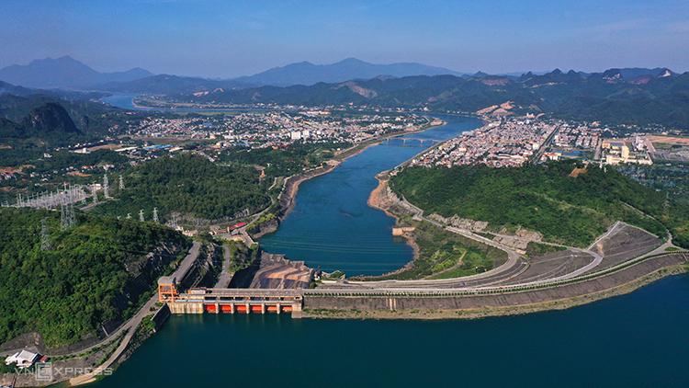
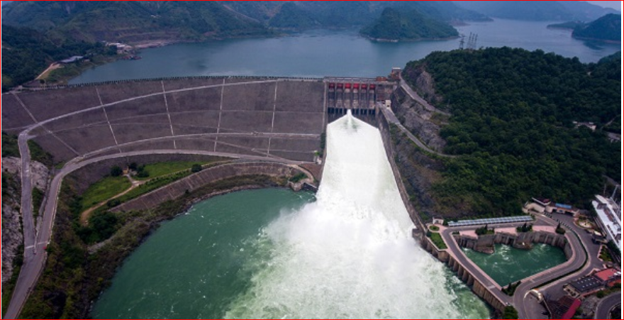
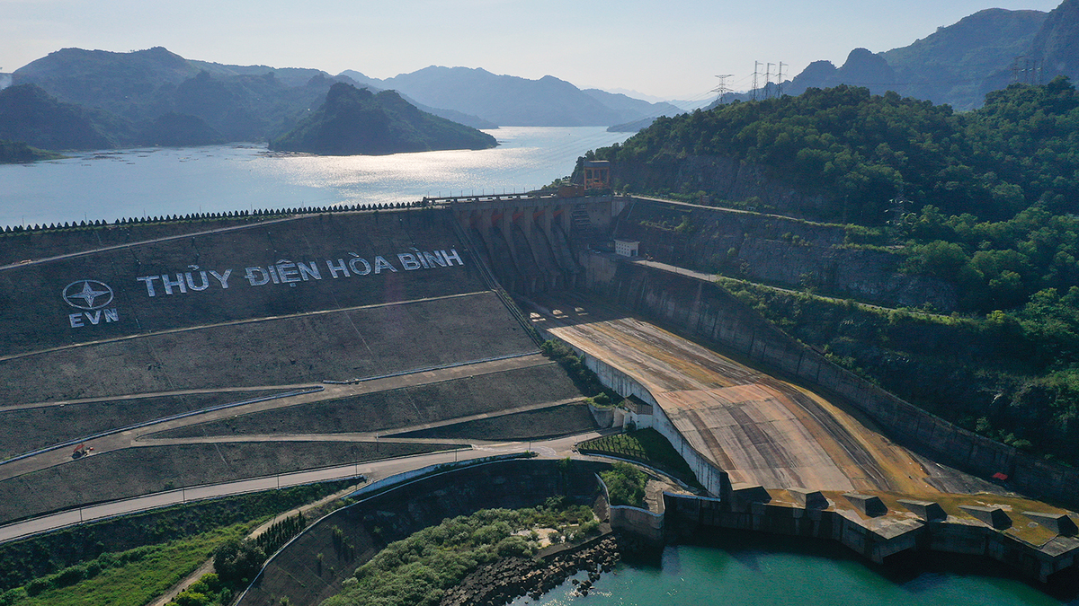
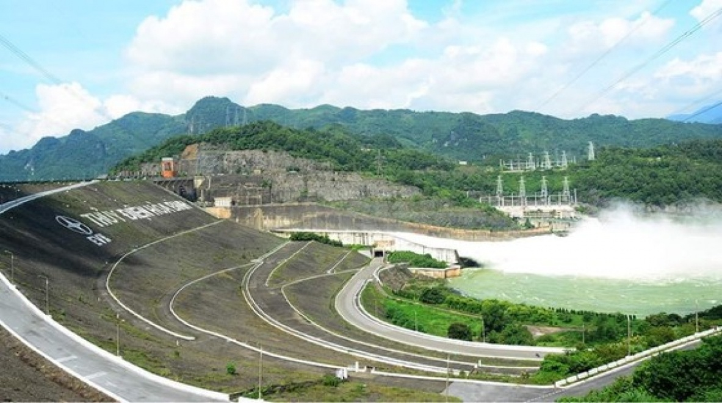

Slide 20
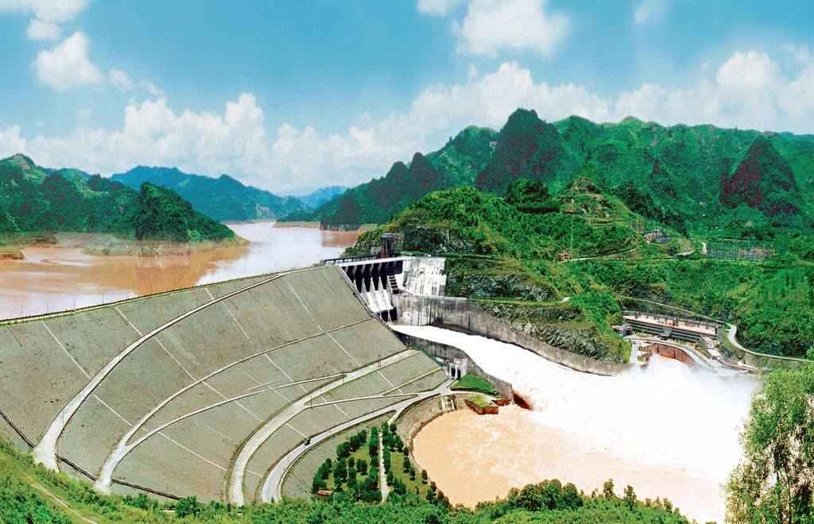
Một số hình ảnh về thuỷ điện Hoà Bình
CON ĐẬP CHÍNH CỦA NHÀ MÁY THỦY ĐIỆN HÒA BÌNH TRÊN SÔNG ĐÀ

Slide 21
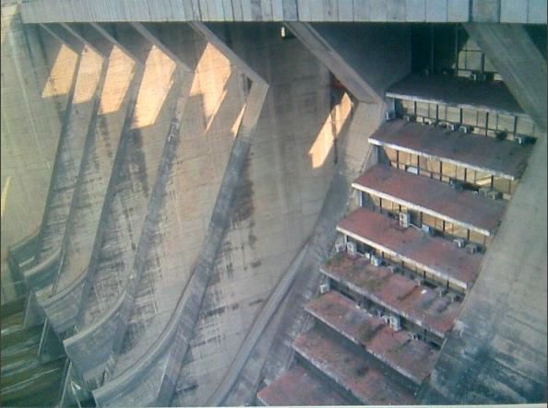
Một số hình ảnh về nhà máy thuỷ điện Hoà Bình
Chiều cao đập bằng 1 căn nhà 10 tầng

Slide 22
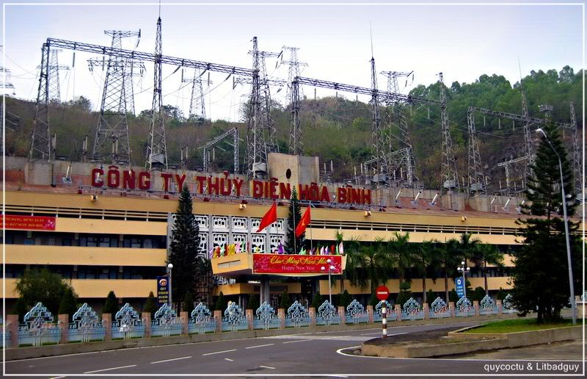

Slide 23
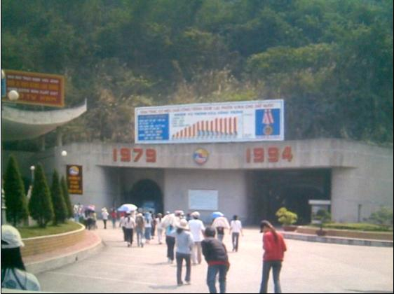
Một số hình ảnh về nhà máy thuỷ điện Hoà Bình
Lối vào hầm nơi đặt các tổ máy phát điện ngầm trong lòng đất , đường hầm dài hơn 800m.

Slide 24
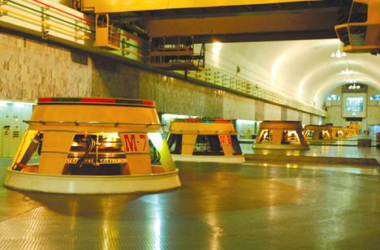
TỔ MÁY SỐ 1
Notes:
24

Slide 25
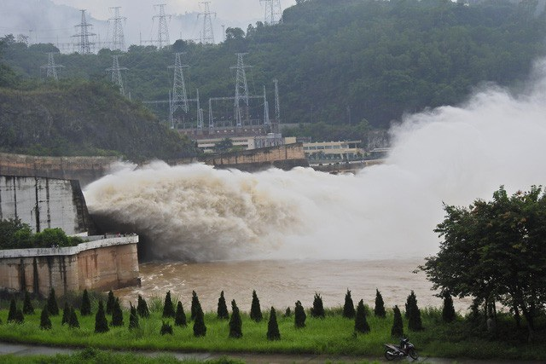
Cửa xả lũ của đập thủy điện Hòa Bình

Slide 26
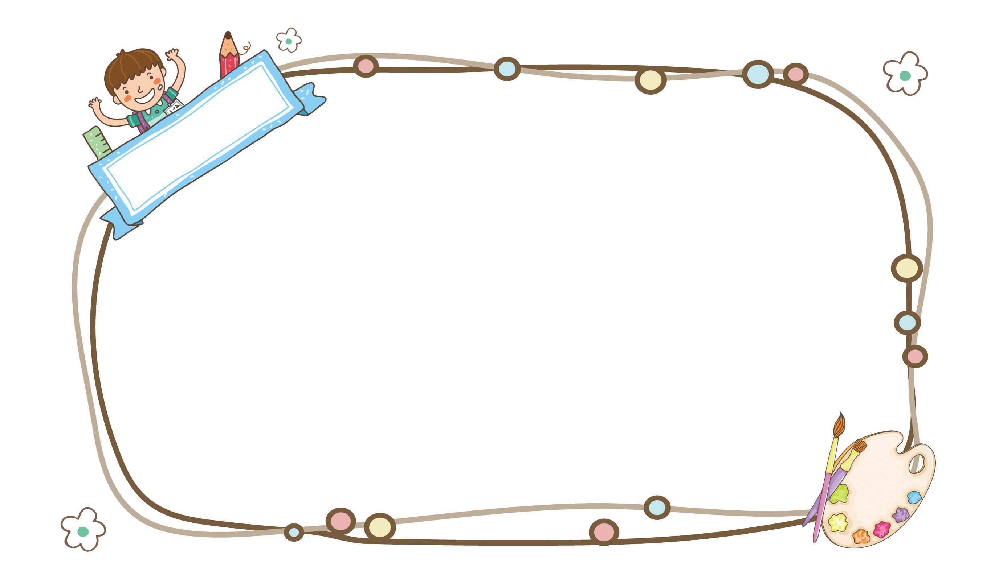
2. Bài thơ
Tiếng đàn ba-la-lai-ca trên sông Đà
Nội dung:
Ca ngợi vẻ đẹp kì vĩ của công trình thuỷ điện sông Đà, sức mạnh của những người đang chinh phục dòng sông và sự gắn bó, hoà quyện giữa con người với thiên nhiên.

Slide 27
Dặn dò
Luyện đọc diễn cảm bài thơ.
Chuẩn bị: Bài “Kì diệu rừng xanh” trang 75.

